Slide 1
Построение треугольника по трем элементам (медиана, сторона, угол)
Геометрия
7 класс
занятие 2

Slide 2
Постройте треугольник по стороне, медиане…. Стр. 87 №287
Даны сторона и медиана и угол между ними. Набросаем черновик:
B
Построим произвольный треугольник ABC
A
C

Slide 3
Постройте треугольник по стороне, медиане…. Стр. 87 №287
Даны сторона и медиана и угол между ними. Набросаем черновик:
B
Построим произвольный треугольник ABC
Построим медиану, например AD
D
A
C

Slide 4
Постройте треугольник по стороне, медиане…. Стр. 87 №287
Даны сторона и медиана и угол между ними. Набросаем черновик:
B
Построим произвольный треугольник ABC
Построим высоту, например BH
Обозначим цветом данные в задаче параметры треугольника: - медиану - сторону треугольника - угол, между медианой и стороной
D
A
C

Slide 5
Постройте треугольник по стороне, медиане…. Стр. 87 №287
B
Дано:
P₁Q₁,P₂Q₂,∠hl
Построить:
△ABC
такой, что AC= P₁Q₁
AD – медиана = P₂Q₂
∠ DAC = ∠hl
Черновик
P₂
Q₂
D
P₁
Q₁
A
C
h
l
Построение:
Алгоритм:
1. Построить угол, равный данному с вершиной в точке А

Slide 6
Постройте треугольник по стороне, медиане…. Стр. 87 №287
B
Дано:
P₁Q₁,P₂Q₂,∠hl
Построить:
△ABC
такой, что AC= P₁Q₁
AD – медиана = P₂Q₂
∠ DAC = ∠hl
Черновик
P₂
Q₂
D
P₁
Q₁
A
C
h
l
Построение:
Алгоритм:
1. Построить угол, равный данному с вершиной в точке А
2. Отложим на его сторонах отрезки равные данным АС и АD, построим прямую СD

Slide 7
Постройте треугольник по стороне, медиане…. Стр. 87 №287
B
Дано:
P₁Q₁,P₂Q₂,∠hl
Построить:
△ABC
такой, что AC= P₁Q₁
AD – медиана = P₂Q₂
∠ DAC = ∠hl
Черновик
P₂
Q₂
D
P₁
Q₁
A
C
h
l
Построение:
Алгоритм:
1. Построить угол, равный данному с вершиной в точке А
2. Отложим на его сторонах отрезки равные данным АС и АD, построим прямую СD 3. Отложим отрезок DB=DC, на прямой CD

Slide 8
B
Дано:
P₁Q₁,P₂Q₂,∠hl
Построить:
△ABC
такой, что AC= P₁Q₁
AD – медиана = P₂Q₂
∠ DAC = ∠hl
Черновик
P₂
Q₂
D
P₁
Q₁
A
C
h
l
Построение:
1) Построим точку А
A

Slide 9
B
Дано:
P₁Q₁,P₂Q₂,∠hl
Построить:
△ABC
такой, что AC= P₁Q₁
AD – медиана = P₂Q₂
∠ DAC = ∠hl
Черновик
P₂
Q₂
D
P₁
Q₁
A
C
h
P₄
l
Построение:
Построим точку А
Построим окр. (А; P₂Q₂), и окр. С центром в вершине угла радиуса P₂Q₂ (удобно сразу взять заданный отрезок меньшей длины)
P₃
A

Slide 10
B
Дано:
P₁Q₁,P₂Q₂,∠hl
Построить:
△ABC
такой, что AC= P₁Q₁
AD – медиана = P₂Q₂
∠ DAC = ∠hl
Черновик
P₂
Q₂
D
P₁
Q₁
A
C
h
P₄
l
Построение:
Построим точку А
Построим угол равный данному с вершиной в точке A: - построим окр. (А; P₂Q₂), и окр. с центром в вершине угла радиуса P₂Q₂ (удобно сразу взять заданный отрезок меньшей длины) ; - на окружности обозначим точку D, AD =P₂Q₂
P₃
A
D

Slide 11
B
Дано:
P₁Q₁,P₂Q₂,∠hl
Построить:
△ABC
такой, что AC= P₁Q₁
AD – медиана = P₂Q₂
∠ DAC = ∠hl
Черновик
P₂
Q₂
D
P₁
Q₁
A
C
h
P₄
l
Построение:
Построим точку А
Построим угол равный данному с вершиной в точке A: - построим окр. (А; P₂Q₂), и окр. с центром в вершине угла радиуса P₂Q₂ (удобно сразу взять заданный отрезок меньшей длины) ; - на окружности обозначим точку D, AD =P₂Q₂ - построим окр. (D; P₄ P₃)
P₃
A
D

Slide 12
B
Дано:
P₁Q₁,P₂Q₂,∠hl
Построить:
△ABC
такой, что AC= P₁Q₁
AD – медиана = P₂Q₂
∠ DAC = ∠hl
Черновик
P₂
Q₂
D
P₁
Q₁
A
C
h
P₄
l
Построение:
Построим точку А
Построим угол равный данному с вершиной в точке A: - построим окр. (А; P₂Q₂), и окр. с центром в вершине угла радиуса P₂Q₂ (удобно сразу взять заданный отрезок меньшей длины) ; - на окружности обозначим точку D, AD =P₂Q₂ - построим окр. (D; P₄ P₃) - построим луч АP₅
P₃
A
D
P₃

Slide 13
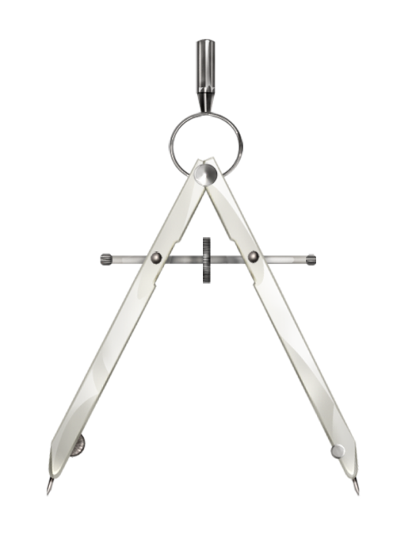
B
Дано:
P₁Q₁,P₂Q₂,∠hl
Построить:
△ABC
такой, что AC= P₁Q₁
AD – медиана = P₂Q₂
∠ DAC = ∠hl
Черновик
P₂
Q₂
D
P₁
Q₁
A
C
h
P₄
l
Построение:
Построим точку А
Построим угол равный данному с вершиной в точке A
Отложим на луче АP₅ отрезок AC= P₁Q₁
P₃
A
D
P₃
С

Slide 14
B
Дано:
P₁Q₁,P₂Q₂,∠hl
Построить:
△ABC
такой, что AC= P₁Q₁
AD – медиана = P₂Q₂
∠ DAC = ∠hl
Черновик
P₂
Q₂
D
P₁
Q₁
A
C
h
P₄
l
Построение:
Построим точку А
Построим угол равный данному с вершиной в точке A
Отложим на луче АP₅ отрезок AC= P₁Q₁
Отложим на луче CD, отрезок DB, равный CD
P₃
В
A
D
P₃
С

Slide 15
B
Дано:
P₁Q₁,P₂Q₂,∠hl
Построить:
△ABC
такой, что AC= P₁Q₁
AD – медиана = P₂Q₂
∠ DAC = ∠hl
Черновик
P₂
Q₂
D
P₁
Q₁
A
C
h
P₄
l
Построение:
Построим точку А
Построим угол равный данному с вершиной в точке A
Отложим на луче АP₅ отрезок AC= P₁Q₁
Отложим на луче CD, отрезок DB, равный CD
P₃
В
A
D
P₃
С

Slide 16
B
Дано:
P₁Q₁,P₂Q₂,∠hl
Построить:
△ABC
такой, что AC= P₁Q₁
AD – медиана = P₂Q₂
∠ DAC = ∠hl
Черновик
P₂
Q₂
D
P₁
Q₁
A
C
h
P₄
l
Построение:
Построим точку А
Построим угол равный данному с вершиной в точке A
Отложим на луче АP₅ отрезок AC= P₁Q₁
Отложим на луче CD, отрезок DB, равный CD
Построим отрезок АВ
P₃
В
A
D
P₃
С

Slide 17
B
Дано:
P₁Q₁,P₂Q₂,∠hl
Построить:
△ABC
такой, что AC= P₁Q₁
AD – медиана = P₂Q₂
∠ DAC = ∠hl
Черновик
P₂
Q₂
D
P₁
Q₁
A
C
h
P₄
l
Построение:
Построим точку А
Построим угол равный данному с вершиной в точке A
Отложим на луче АP₅ отрезок AC= P₁Q₁
Отложим на луче CD, отрезок DB, равный CD
Построим отрезок АВ
6) AC= P₁Q₁
AD = P₂Q₂
∠ DAC = ∠hl
P₃
В
A
D
P₃
С

Slide 18
B
Дано:
P₁Q₁,P₂Q₂,∠hl
Построить:
△ABC
такой, что AC= P₁Q₁
AD – медиана = P₂Q₂
∠ DAC = ∠hl
Черновик
P₂
Q₂
D
P₁
Q₁
A
C
h
P₄
l
Построение:
Построим точку А
Построим угол равный данному с вершиной в точке A
Отложим на луче АP₅ отрезок AC= P₁Q₁
Отложим на луче CD, отрезок DB, равный CD
Построим отрезок АВ
6) AC= P₁Q₁
AD = P₂Q₂
∠ DAC = ∠hl
P₃
В
A
D
, △ АBC - искомый
Что и требовалось доказать.
P₃
С

